Slide 1
Système Alerte Précoce
E3 : SCHENIN-KING JErry

Slide 2
SOMMAIRE :
1° Présentation du projet
2°Cahier des charges et explication du besoin
3° Présentation UML
4° Recherche ,réalisation et outils utilisés

Slide 3
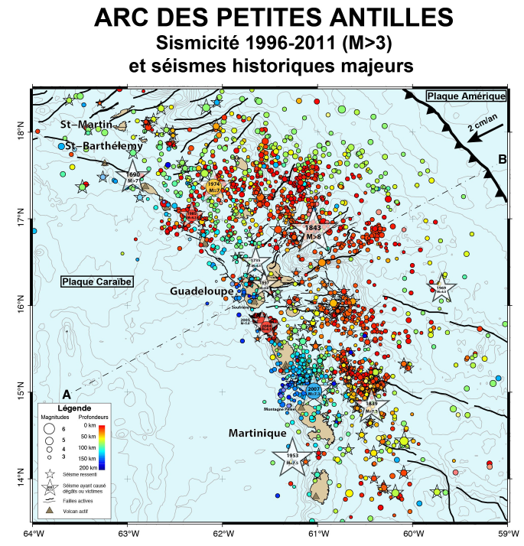
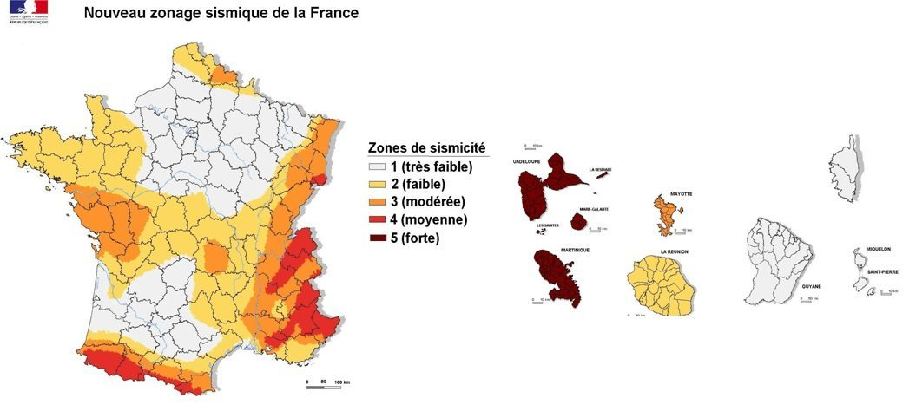
1° Présentation du projet

Slide 4
2°Cahier des charges et explication du besoin
Le système à réaliser et à déployer devra :
- détecter un séisme imminent afin d’avertir l’ensemble du site,
- Permettre par simulation de lancer des exercices de procédures d’évacuations,
- permettre à tous de visualiser les dernières secousses enregistrées,
- Archiver les données (ondes/simulation) ayant déclenchées une alarme.

Slide 5
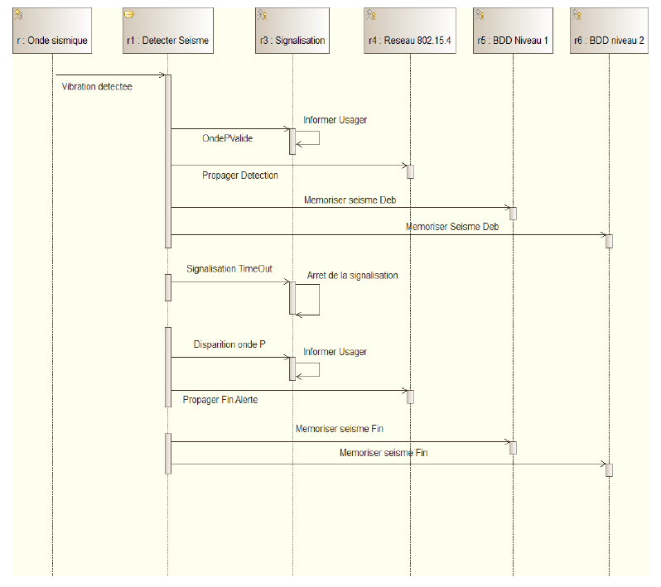
3° Présentation UML
-Diagramme de séquence
SIMULATION

Slide 6

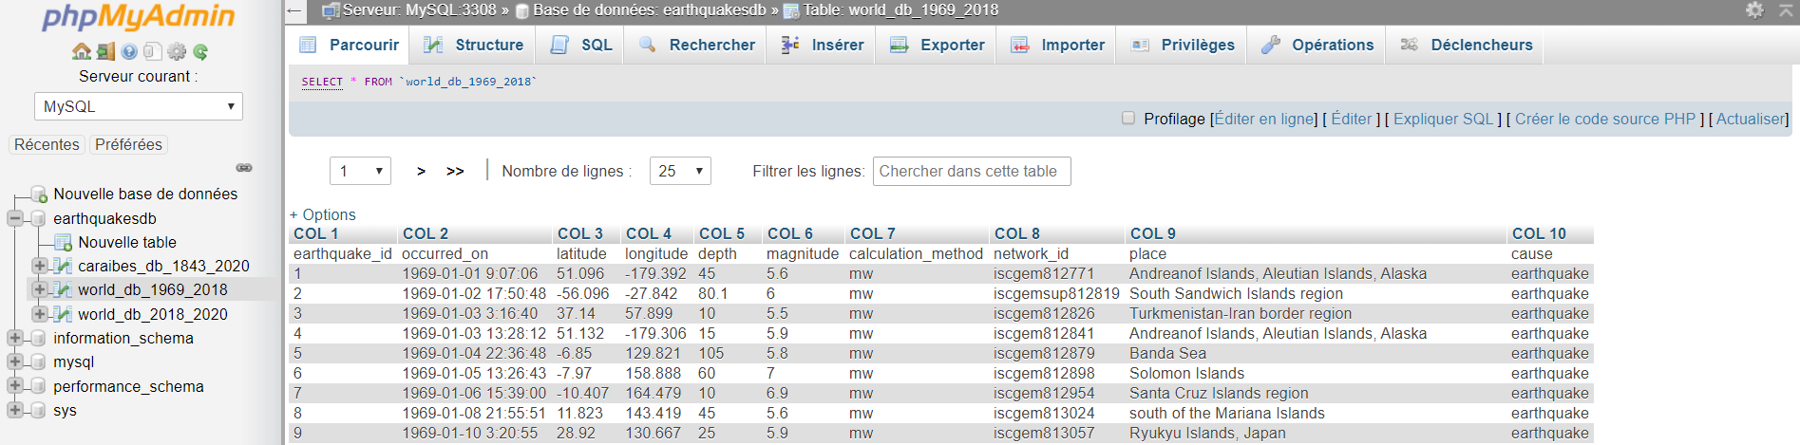
4° Recherche ,réalisation et outils utilisés
Création d’une base de donné :
- USGS(US Geological Survey )
-Logiciel : Wampserver
-L’interface PhpMyAdmin avec le gestionnaire de donnée MySQL

